Slide 1
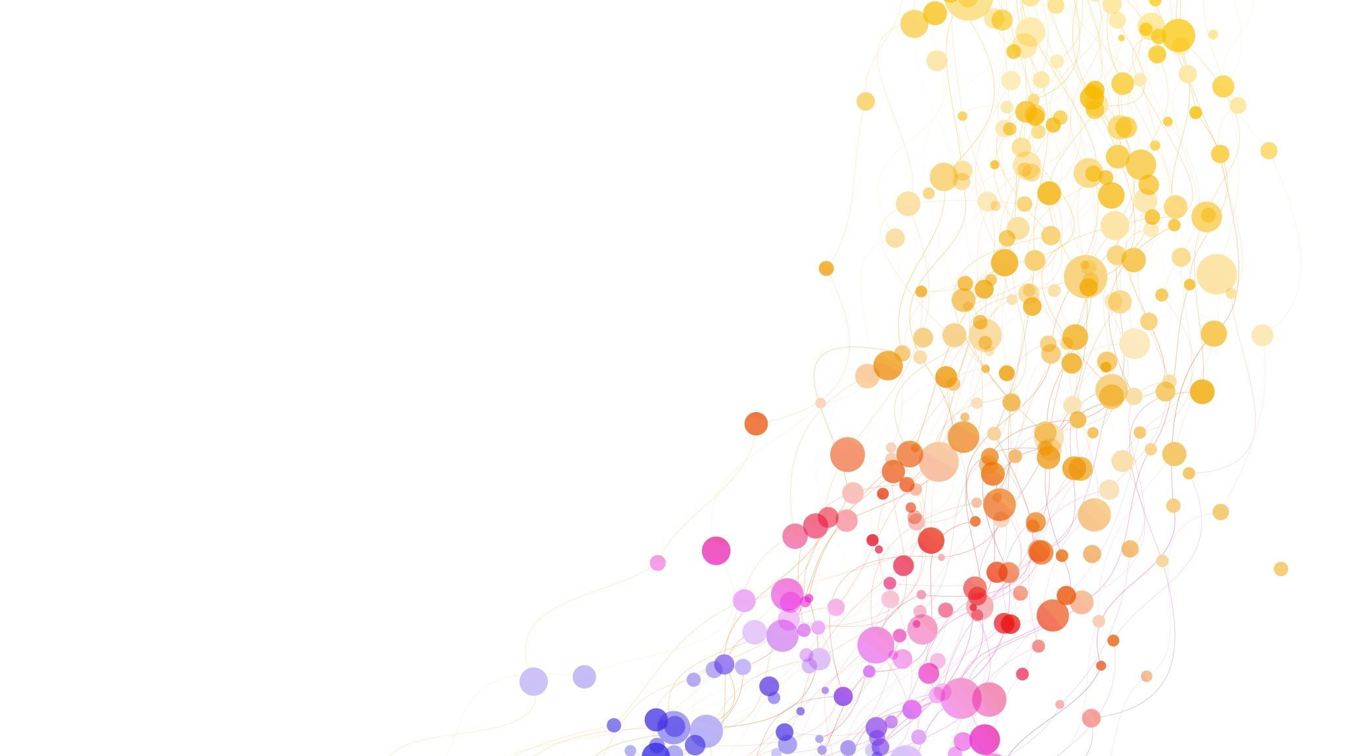
Datenkompression: Zip-Verfahren, der LZ77-Algorithmus
Vortragende:
Philipp Stephan & Tobias Völkner

Slide 2

Zip-Format
1989 von US-Amerikaner Phil Katz entwickelt (von engl. "zipper"), das Programm "PKZIP" komprimiert und "PKUNZIP" dekomprimiert und wurde seither stetig weiterentwickelt.
Verwendungszweck ist die Archivierung und Containerisierung von Datenmengen anhand einer Datenkompression
Das Zip-Format unterstützt verschiedene Methoden und Algorithmen der Kompression mit unterschiedlichen Vor- und Nachteilen
Wir präsentieren den LZ77-Algorithmus, eine Wörterbuchkompression

Slide 3
Wörterbuchkompression
Wörterbuchkompression, auch Stringersatzverfahren oder Substitutionskompression, macht sich redundante Sequenzen zu Nutze um Datenmengen zu reduzieren
Datenkompressionsverfahren mit Wörterbuch, suchen die Rohdaten nach wiederkehrenden Zeichenfolgen ab, und schreiben diese Referenz in ein Wörterbuch
Es gibt verschiedene Algorithmen, mit denen Einträge für das Wörterbuch gesucht und hineingeschrieben werden
Die Grundlage für die heutzutage populärsten Wörterbuchmethoden ist die LZ77-Kompression

Slide 4
LZ77-Verfahren
Das LZ77-Verfahren (auch LZ1) wurde 1977 von Abraham Lempel und Jacob Ziv veröffentlicht und 1978 erweitert mit dem LZ78-Verfahren
Das Verfahren ist eine verlustlose Datenkompression: Daten sind nach der Komprimierung vollständig wiederhergestellt
Zur damaligen Zeit revolutionär, da es bis dahin nur die Entropiekodierung gab, die sich nur die Häufigkeit einzelner Zeichen ausnutzte
Der LZ77-Algorithmus analysiert die Daten auf redundante Datensätze und ersetzt diese daraufhin mit Metadaten (Wörterbuch)
Metadaten geben die Informationen dafür, wie der ursprüngliche Datensetzt wieder hergestellt werden kann

Slide 5
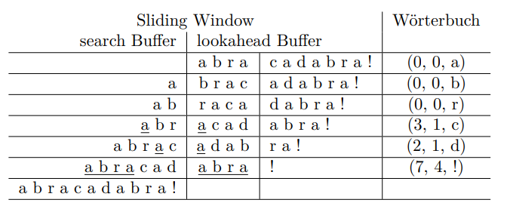
Kompression

Slide 6
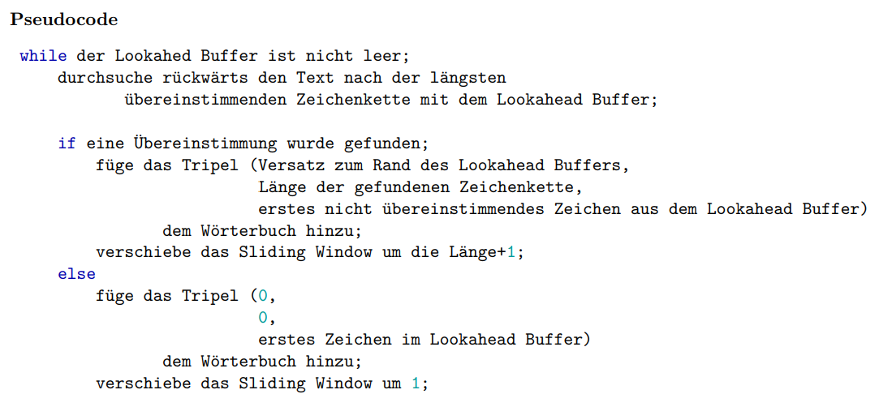

Slide 7
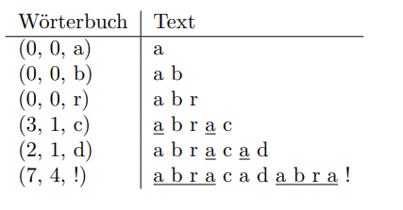
Dekompression

Slide 8
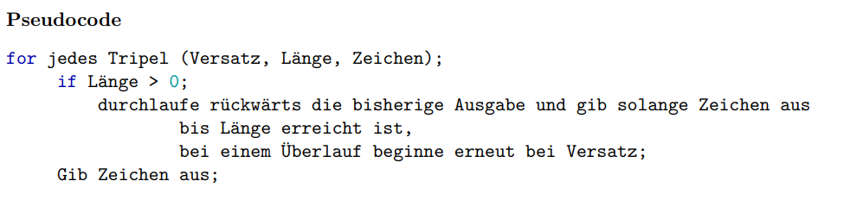

Slide 9
Demo-Kit

Slide 10
Anwendungsbereiche
Der LZ77-Algorithmus ist Grundlage für alle aktuellen LZ-Kompressionsalgorithmen wie z.B.: LZ78, LZSS, LZMA, LZW und Weitere.
Abgesehen vom ZIP-Verfahren findet der LZ-Algorithmus heutzutage in vielen verschiedenen Bereichen Anwendung, unter anderem in GIF, PDF, TIFF, im Unix-'compress'-Befehl
Der originale LZ77-Algorithmus findet heute noch Anwendung im Game Boy Advance, dem AutoCAD DWG Format und weiteren eingebetteten Systemen
Der LZ77 wird oft in Kombination mit dem Huffman-Code verwendet, unter anderem im Zip-Format oder auch im Deflate-Algorithmus (z.B. PNG)

Slide 11
Qualitätsbewertung des LZ77
Pro:
Kann ohne Wissen über Struktur der Textes komprimiert werden
Dient oftmals als Grundlage für modernere, komplexere Algorithmen
Ist patentlos
Kontra:
Bei fehlenden Sequenzwiederholungen ist keine effiziente Komprimierung möglich
Im worst-case können Datenmengen größer werden
Bias für Sequenzwiederholungen innerhalb der Bufferrange
Fazit:
Ist heute in erster Linie 'Präprozessor', um danach andere Kompressionen anzuwenden
Ist auch heute noch eine gute Grundlage für die Entwicklung mächtigerer Kompressionen

Slide 12
Vielen Dank für die Aufmerksamkeit

